Slide 1
Международная классификация преступлений в статистических целях
Майкл Яндл
Сотрудник по исследованиям
Отдел подготовки и распространения данных УНП ООН

Slide 2
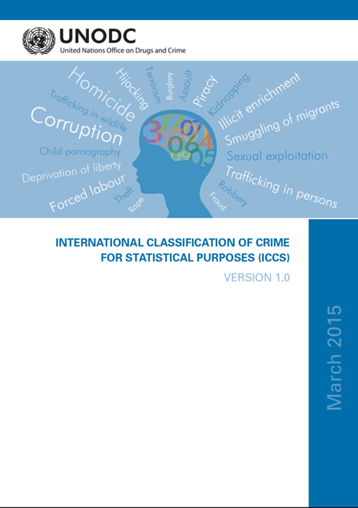

Что такое ICCS?
ICCS является первой международной классификацией преступлений в статистических целях и будет иметь далеко идущие последствия для сбора данных о преступности на всех уровнях, соответственно для UN-CTS
ICCS был разработан в ходе консультативного процесса в период 2008-2015 годов, в котором участвовали 77 стран + 10 международных организаций участвовали и был утвержден в 2015 году Совбезом ООН и КППУП
Эти две комиссии также утвердили ЮНОДК в качестве курирующей организации ICCS; План внедрения классификации, а также создания технической консультативной группы
Внедрение ICCS улучшит согласованность данных внутри стран и между ними

Slide 3



Создание классификации: «что» и «как»?
  Первичная единица классификации - это действие или событие, которое представляет собой уголовное преступление
  Описание преступных деяний основано на поведении/событиях, а не на правовых положениях
  Иногда контекстуальные элементы также учитываются для определения преступлений :
  Цель - основной субъект, против которой направлено деяние (лицо, объект, животное, государство, общественная ценность или концепция)
  Состояние разума преступника – преступный умысел и мотивация (например, преднамеренное или непреднамеренное/неумышленное)
  Характерные особенности преступления - действие может быть совершено с применением силы, насилия, запугивания и т. Д.

Slide 4



Принципы ICCS
Полнота – События, которые, общеизвестно, являются преступлениями в значительном числе стран
Структура – Организованный иерархически, с управляемым и сбалансированным количеством категорий на последовательных уровнях
Взаимная исключительность– Любое преступление, присвоенное одной и только одной категории
Описание – Как можно более точное описание каждого преступного деяния и категории
( )
( )

Slide 5
Преимущества ICCS
ICCS - рамки определения, которые осмысленно и систематически группируют и организуют уголовные преступления - позволит:
Создать полные статистические основы по всем уголовным преступлениям для содействия анализу преступлений
Улучшить сопоставимость по странам и со временем
Улучшить согласованность данных внутри стран :
  По субъектам федеративных государств
  По данным, полученным на последовательных этапах процесса уголовного правосудия
  По источникам (административные данные и опросы)

Slide 6
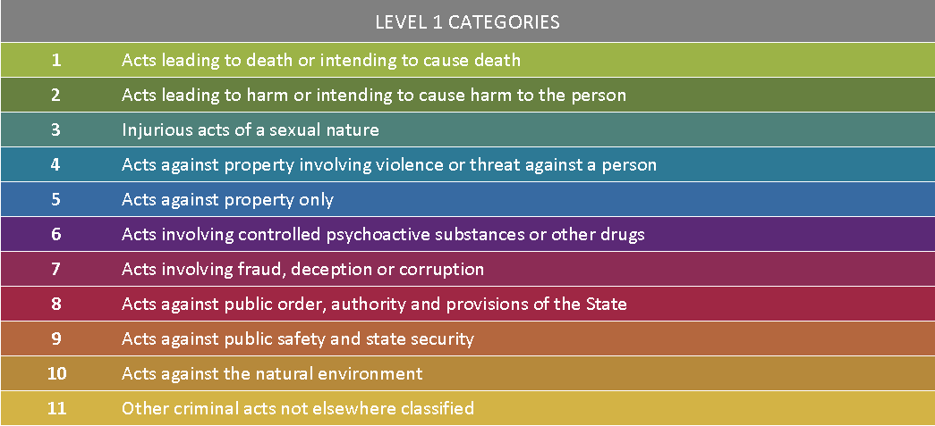
Текущая структура ICCS

Slide 7
Дополнительные атрибуты
Дезагрегирующие переменные:
Описание событий: ситуационный контекст, мотив, тип оружия, место, дата /время, попытка/совершено, связано с киберпреступностью и т. д.
Описание жертвы: пол, возраст, статус возраста, отношения жертвы-преступника, гражданство, правовой статус, интоксикация и т. д.
Описание преступника: Пол, возраст, статус возраста, отношения жертвы-преступника, гражданство, правовой статус, интоксикация, статус рецидивиста и т. д.

Slide 8
Проблемы внедрения на национальном уровне
Повышение информированности/осведомленности
Координация
Техническая работа
Ключевой вопрос: повышение качества статистики для улучшения разработки политики и осуществления мониторинга

Slide 9
Международная поддержка
ЮНОДК оказывает поддержку странам, внедряющим ICCS, в четырех основных областях:
Организационная и институциональная основа: Техническая консультативная группа (TКГ) для руководства внедрением и ведением ICCS (1-я встреча: май 2016 года)
Информационная кампания: охват производителей данных и пользователей (текущая)
Методологическая поддержка: руководство по внедрению находится на стадии разработки + другая техническая документация
Техническая помощь: виртуальная платформа среди практикующих ICCS, мероприятия по оказанию технической помощи (проекты в Африке, Латинской Америке и Азиатско-Тихоокеанском регионе)

Slide 10
Руководство по внедрению, часть I (в разработке)
Составлена аннотированная схема «Картировка национальной административной статистики преступлений в ICCS" - Полное руководство будет опираться на материалы стран-волонтеров
Часть A: как создавать таблицы соответствия/карты преступлений?
Часть B: как использовать дезагрегированные переменные для создания более точных данных о преступности?
Часть C: Руководящие принципы для классификации конкретных правонарушений (примеры)
Приложение 1: Дорожная карта внедрения: 10 конкретных шагов для внедрения ICCS
Приложение 2: Тематические примеры
Приложение 3: Типовой план работы для картографирования классификаций

Slide 11
Виртуальная платформа по ICCS I
Цель: поддержка внедрения ICCS
Члены платформы могут:
Задать любой вопрос УНП ООН и другим членам TКГ;
Получить рекомендации от УНП ООН и других членов TКГ;
Обмениваться документами и опытом;
Консультировать УНП ООН по деятельности и методологическим инструментам для внедрения ICCS;
Получить методологические инструменты, разработанные УНП ООН;
Получить информацию о деятельности УНП ООН.

Slide 12
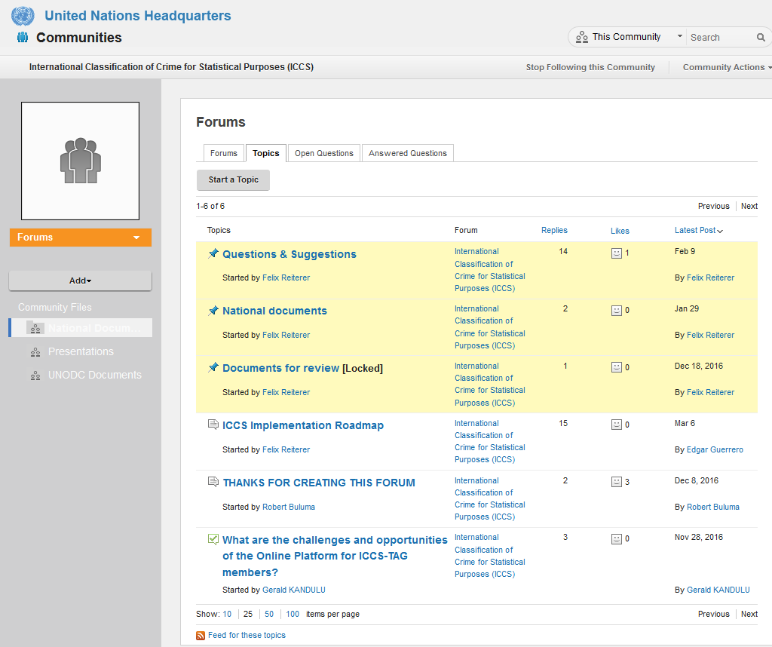
Виртуальная платформа по ICCS II
На 7 июня: 72 пользователя
  Из 45 стран/5 континентов
Темы
  Вопросы и предложения
  Национальные документы
  Документы для обзора
  Дорожная карта для
  внедрения ICCS
  Границы ICCS
Будущие темы
  Вопросы для обзора ICCS
  Объявление новых файлов для информации

Slide 13
Внедрение ICCS (международная деятельность)
Поддержка внедрения для стран:
Разработка общего протокола по картографическим процедурам :
  Протокол оценки статистической системы преступности
  Образец для процедур отображения
Техническая помощь в разработке таблиц соответствия, посредством ВиО по виртуальной платформе или региональной/страновой миссии;
Страны-волонтеры для полного отображения ICCS;
Тематические исследования по разработке полных таблиц соответствия ICCS;
Экспертная оценка другой таблицы соответствия тематических исследований (будет ли НСК заинтересован участвовать в этом?)

Slide 14
Дорожная карта для внедрения ICCS: 10 шагов
Создание институциональной и организационной структуры
Повышение осведомленности
Международная координация и поддержка
Техническая подготовка
Оценка создания текущих данных
Разработка национального плана работы
Внедрение вашего рабочего плана
Производство результатов
Публикация национальных данных о преступлениях в соответствии с категориями ICCS
Отчет о внедрении

Slide 15

Шаг 1: Институциональная и организационная структура
Создать национальную рабочую группу
Включить национальные заинтересованные стороны
Национальная рабочая группа разрабатывает свое техническое задание
Назначить национального координатора

Slide 16

Шаг 2: Осведомленность
Определение национальных заинтересованных сторон :
  Правоохранительные органы
  Прокуратура
  Суды
  Тюрьмы
  Органы здравоохранения
  Исследователи
Информационно-просветительская деятельность
Распространение ICCS

Slide 17


Шаг 3: Международная координация и поддержка
Содействовать обмену практикой
Находить полезную документацию
Задавать вопросы/уточнять
Использовать виртуальную платформу для ICCS

Slide 18
Пример: картировка намеренных убийств в ICCS
Определение: умышленное убийство - это «незаконная смерть, причиненная человеку с намерением причинить смерть или серьезную травму».
Убийство человека другим лицом (объективный элемент);
Цель преступника убить или серьезно повредить жертву (субъективный элемент);
Незаконность убийства, что означает, что закон считает виновным преступника за незаконную смерть (юридический элемент).
В статистических целях все убийства, соответствующие всем трем вышеназванным критериям, следует рассматривать как преднамеренные убийства, независимо от национальных правовых определений.

Slide 19
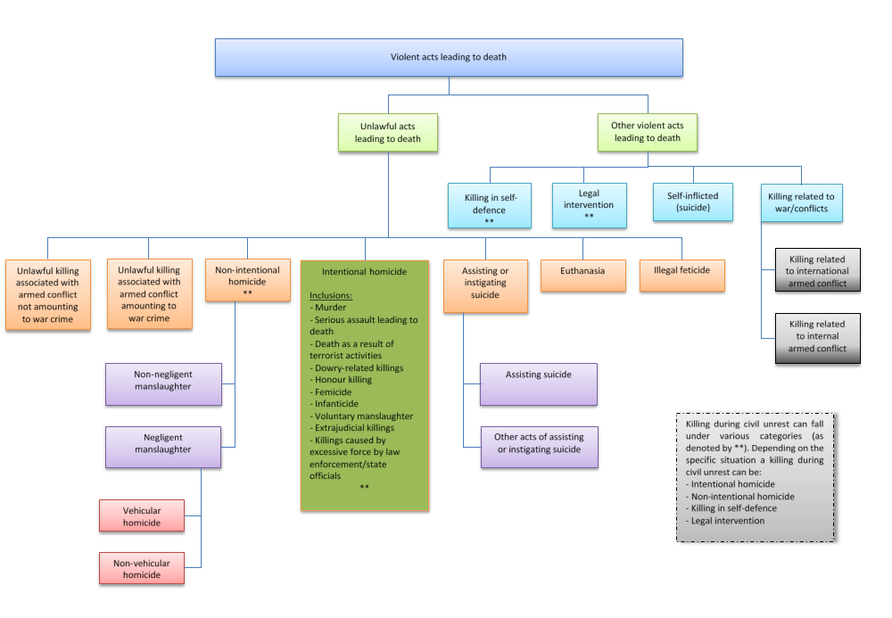

Slide 20
Пример из страны
Умышленное убийство(ICCS):Незаконная смерть, нанесенная лицу с намерением причинить смерть или серьезную травму
Преступления в национальном уголовном кодексе
Преступления в ICCS
Убийство
Умерщвление
Детоубийство
Человекоубийство с террористическими намерениями
Убийство с террористическими намерениями
Серьезное нападение, ведущее к смерти
Умышленное убийство

Slide 21

Спасибо за внимание!
https://www.unodc.org/unodc/en/data-and-analysis/statistics/iccs.html
Контакт:
CTS@unodc.org

Slide 22
ICCS Offence Category/Категория преступления МКПС |  | National Penal code/Crime classification/Crime statistics Национальный Уголовный Кодекс/Классификация преступлений/ Статистика преступлений |  | Partial/ Составляющая | National data for latest year/ Нац.данные за последний год | Detail/ Comment Детали/ Комментарии
Code/Код | Description/Описание | Article/Category/ Indicator/Variable Статья/Категория/ Индикатор/Значение | Description/Описание
01 | Acts leading to death or intending to cause death/Деяния, приводящие к смерти или направленные на причинение смерти | глава 16 | ОСОБЕННАЯ ЧАСТЬ, РАЗДЕЛ VII. ПРЕСТУПЛЕНИЯ ПРОТИВ ЛИЧНОСТИ, Глава 16. Преступления против жизни и здоровья | (статьи 97 - 122) | 1692
0101 | Intentional homicide/Преднамеренное убийство | статья 97 | Статья 97. Убийство (1) Убийство - умышленное лишение жизни другого человека. (2) Убийство: 1) двух или более лиц; 2) женщины, заведомо для виновного находящейся в состоянии беременности; 3) лица, заведомо для виновного находящегося в беспомощном состоянии или несовершеннолетнего; 4) лица или его близких в связи с осуществлением данным лицом служебной деятельности или выполнением общественного долга; 5) способом, опасным для жизни многих лиц; 6) с особой жестокостью; 7) сопряженное с изнасилованием или насильственным удовлетворением половой страсти в иных формах; 8) из корыстных побуждений или по найму, а равно сопряженное с разбоем, вымогательством или бандитизмом; 9) совершенное на почве межнациональной или расовой либо религиозной ненависти или вражды; 10) из хулиганских побуждений; 11) сопряженное с похищением человека либо захватом заложника; 12) с целью использования органа или тканей потерпевшего; 13) с целью скрыть другое преступление или облегчить его совершение; 14) совершенное группой лиц; 15) группой лиц по предварительному сговору; 16) совершенное организованной преступной группой или преступным сообществом, - наказывается лишением свободы на срок от двенадцати до двадцати лет с конфискацией имущества или без таковой либо пожизненным лишением свободы с конфискацией имущества или без таковой. | 97,98,100,294,319,340 | 267
0102 | Attempted intentional homicide/Попытка совершения преднамеренного убийства | статья 28-97 | Статья 28. Покушение на преступление. Покушением на преступление признается действие или бездействие, совершенное с прямым умыслом, непосредственно направленное на совершение преступления, если при этом преступление не было доведено до конца по не зависящим от лица обстоятельствам. |  | 102
0103 | Non-intentional homicide/Непреднамеренное убийство | статья 101 | Статья 101. Причинение смерти по неосторожности. (1) Причинение смерти по неосторожности. (2) Причинение смерти по неосторожности вследствие ненадлежащего исполнения лицом своих профессиональных обязанностей, а равно причинение смерти по неосторожности двум или более лицам - наказывается лишением свободы на срок от трех до пяти лет с лишением права занимать определенные должности или заниматься определенной деятельностью на срок до трех лет или без такового. |  | 6
01031 | Non-negligent manslaughter/Простое умышленное убийство | статья 97 ч.1 |  |  | 98
01032 | Negligent manslaughter/Простое убийство по небрежности | статья 101 ч.1 | Причение смерти по неосторожности |  | 0
010321 | Vehicular homicide/Убийство в результате дорожно-транспортного происшествия | статья 281 ч.2,3 | Статья 281. Нарушение правил безопасности движения и эксплуатации транспортных средств (1) Нарушение правил безопасности движения и эксплуатации транспортных средств лицом, управляющим транспортным средством, причинившее потерпевшему менее тяжкий вред здоровью, - наказывается штрафом в размере до ста расчетных показателей или исправительными работами на срок до двух лет, или лишением свободы на срок до трех лет с лишением права управлять транспортным средством на срок до трех лет или без такового. (2) То же деяние, повлекшее смерть потерпевшего или причинение тяжкого вреда его здоровью, - наказывается ограничением свободы на срок до пяти лет или лишением свободы от двух до пяти лет с лишением права управлять транспортным средством сроком до трех лет. (3) Деяние, предусмотренное частью 2 настоящей статьи, повлекшее гибель нескольких лиц, - наказывается лишением свободы на срок от семи до десяти лет с лишением права управлять транспортным средством на срок до трех лет. (4) Деяния, предусмотренные частями второй и третьей настоящей статьи, совершенные лицом, находящимся в состоянии алкогольного, наркотического или иного опьянения, - наказываются лишением свободы на срок от восьми до десяти лет с лишением права управлять транспортным средством сроком на три года. (5) Оставление лицом, управляющим транспортным средством, места дорожно-транспортного происшествия, в результате которого был причинен тяжкий вред здоровью участников дорожного движения либо наступила смерть потерпевшего, -
010322 | Non-vehicular homicide/Убийство, не связанное с дорожно-транспортным происшествием | статья 281 ч.5 |  |  | 36
0104 | Assisting or instigating suicide/Пособничество в совершении самоубийства или склонение к самоубийству | 30-102, 30-103 | Статья 30. Соучастие в преступлении |  | 0
01041 | Assisting suicide/Пособничество в совершении самоубийства | 30-102 |  |  | 0
01049 | Other acts of assisting or instigating suicide/Прочие деяния в виде содействия в совершении самоубийства или склонения к самоубийству | статья 30 | Статья 30. Соучастие в преступлении
0105 | Euthanasia/Эвтаназия
0106 | Illegal feticide/Незаконное умерщвление плода | статья 116 | Статья 116. Незаконное производство аборта |  | 1
0107 | Unlawful killing associated with armed conflict/Незаконное лишение жизни в связи с вооруженным конфликтом | стаья 97, ст. 233 | Статья 233. Массовые беспорядки
0109 | Other acts leading to death or intending to cause death/Прочие деяния, приводящие к смерти или направленные на причинение смерти

